Slide 1



INVESTICE DO ROZVOJE VZDĚLÁVÁNÍ
Nové modulové výukové a inovativní programy - zvýšení kvality ve vzdělávání
CZ.1.07/1.1.10/01.0063
Tento projekt je spolufinancován Evropským sociálním fondem a státním rozpočtem ČR
ZŠ, Týn nad Vltavou, Malá Strana

Slide 2
Baroko – zpětná vazba
Dějepis – 8. ročník
Mgr. Jana Říhová

Slide 3
Obsah
Baroko
Architektura
Sochařství
Malířství
Hudba
Zdroje

Slide 4
Baroko
Kdy vzniká
Kde vzniká
Podle čeho je pojmenované a proč
Obecné znaky

Slide 5
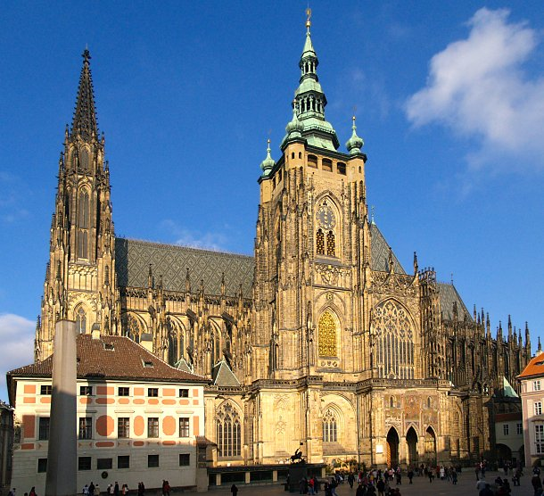
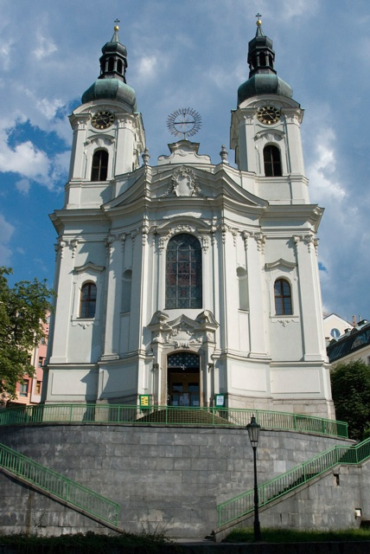
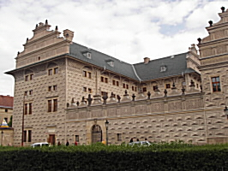
Která stavba je barokní?
Popiš znaky barokních staveb.
Vyjmenuj dvě konkrétní stavby tohoto období.
2
1
3

Slide 6
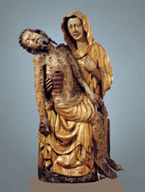
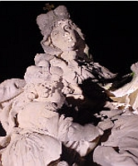
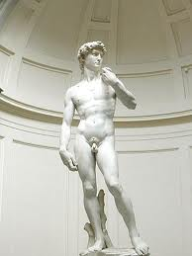
Která socha je barokní?
Kdo vytvořil sochy pro Karlův most?
U kterého zámku je alej barokních soch?
Jaké jsou znaky barokních soch?
1
2
3

Slide 7
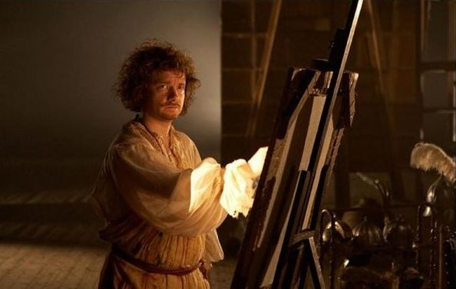
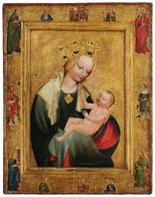
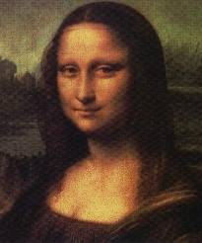
Který obraz je barokní?
Vyjmenuj 2 české a 2 světové malíře.
Co malíři využívají?
1
3
2

Slide 8
Hudba v baroku
Jak se dělí
Jaké nástroje se používají
Co bylo oblíbeným žánrem
2 světové skladatele
Ukázka:
Kdo je autorem ukázky
Jak se skladba jmenuje

Slide 9
zdroj
www.karlovy-vary.cz
http://www.rozhlas.cz
http://www.allposters.com
http://zhola.com
www.ajg.cz
zebry.cz
http://www.ottomusil.cz
http://www.slavneobrazy.cz

